Slide 1

应用安全实操落地

Slide 2
00、介绍
01、落地前方案及思想准备
02、制定制度文件
03、落地会议
04、应用安全与其他安全的耦合
05、总结
06、Q&A
目录
CONENTS

Slide 3
Part01
介绍

Slide 4
介绍
个人
视频内容介绍
2012年接触网络安全，大二
2015年年初，网络安全实习，7月正式毕业从事网络安全工作
一直在甲方，8年
目前在上海，正在找工作
系列视频，第二个
应用安全的来龙去脉及落地实践
Notes:
安全体系建设的第一步，首先要对公司进行现状调研。
为什么要调研，帮助企业，也帮助自己，理清需求跟状态。
除了很清楚的企业之外，一般处于不知道自己知不知道的状态，然后调研的时候，这种薛定谔状态才会塌缩成 一个确定状态。
列表的调研内容，比较粗粒度。因为高管只知道这些粗的东西。随着各方面安全建设的进行，具体落地的时候会有更细粒度的调研问题，然后去评估，去整改。比如网络是怎样划分的，数据是怎样流转的，某某业务环境的人员办公流程是怎样的等等。但是初期调研了解粗粒度的东西就够了，能够确定建设方案了。

Slide 5
Part02
安全需求演变

Slide 6
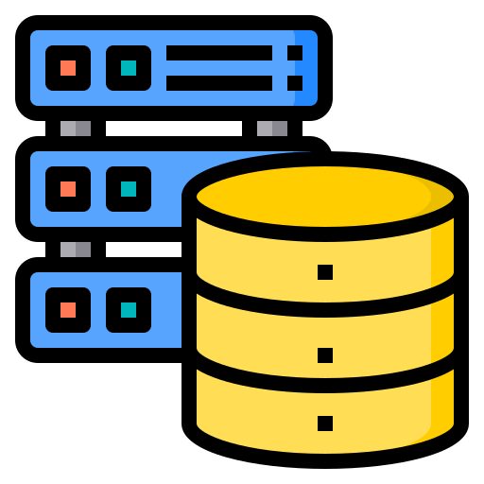



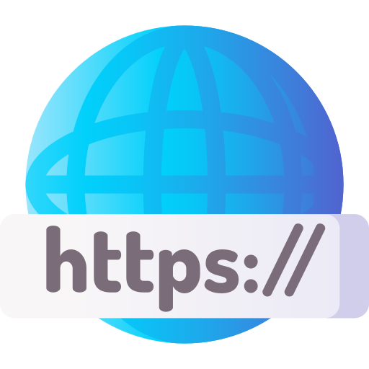
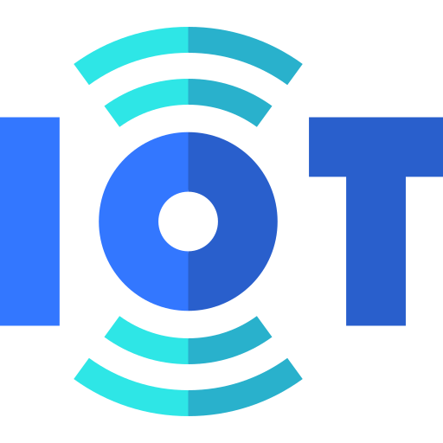
应用安全是什么
应用系统
应用生命周期
服务端应用
APP
小程序
SDL/DevSecOps
客户端应用
Web
IOT
Notes:
应用安全的保护对象是应用系统，应用系统有各种表现形式，如Web、APP、小程序、客户端、系统等。应用安全就是围绕着这些应用的安全建设工作。

Slide 7



应用安全需求演变
IT化建设
互联网+
法律法规
系统安全
应用安全
《网络安全法》
安全合规
Notes:
随着互联网技术不断发展，网络上的安全威胁也在不断增加，企业安全需求也随之逐渐增加。
过程大概可分为4个阶段，分别是IT建设，互联网及互联网+浪潮，黑灰产生态发展，国家下场

Slide 8
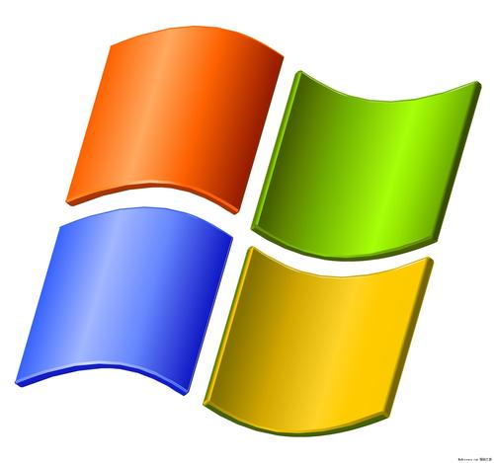


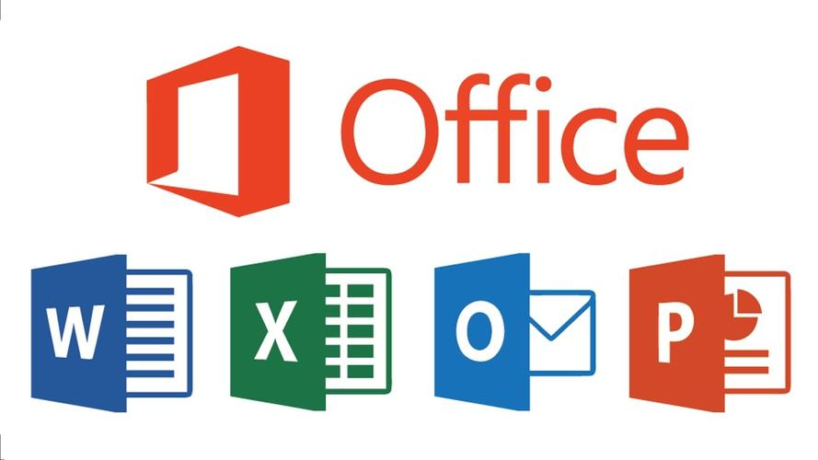
IT化建设
电脑病毒
系统安全
Notes:
随着个人终端的普及以及互联网的发展，面向C端的/B端的 软件、应用、系统越来越多。
用户本身就对系统，应用就有安全性的要求。比如说window系统，office，来回中病毒肯定会骂微软，比如说游戏，游戏里全是外挂，直接不能玩，肯定就换游戏玩了。

Slide 9

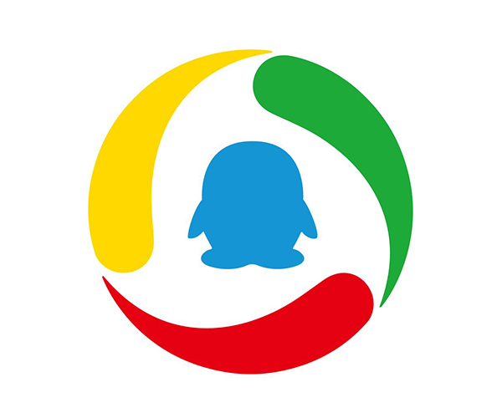
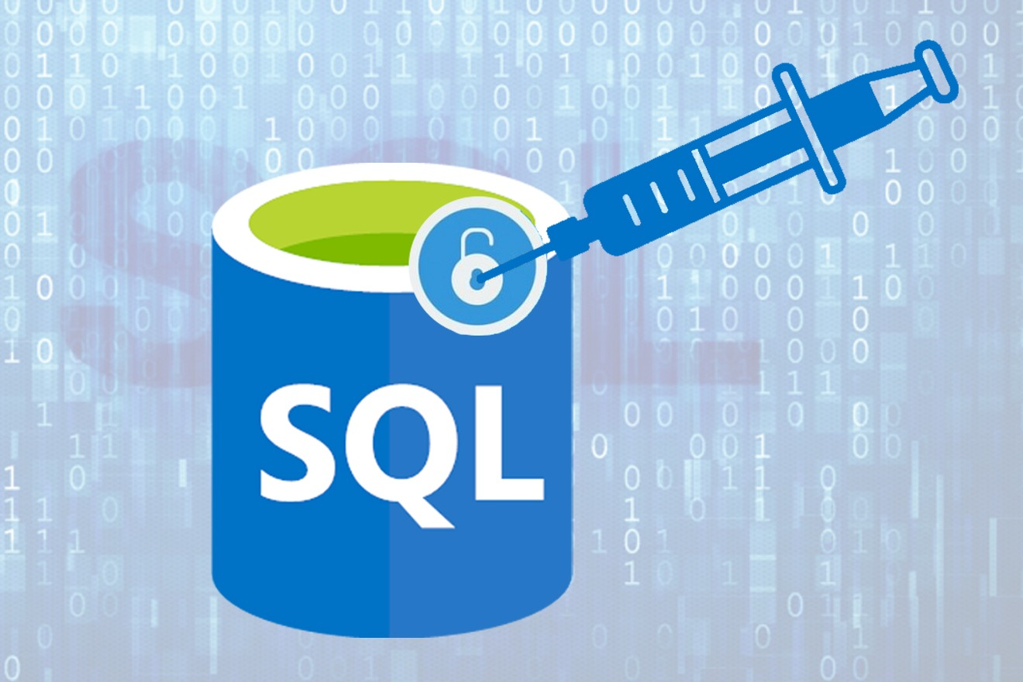
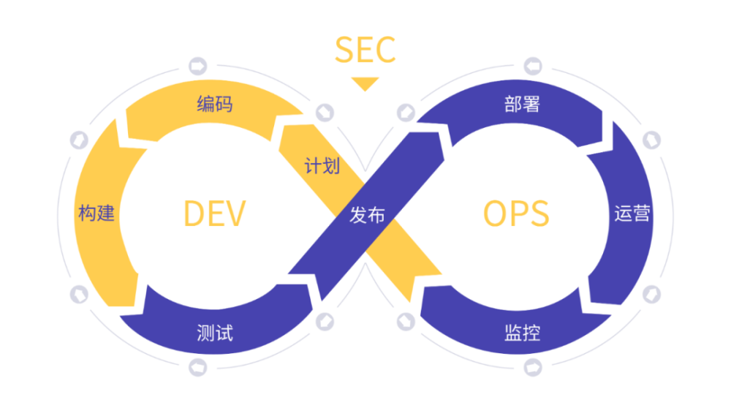
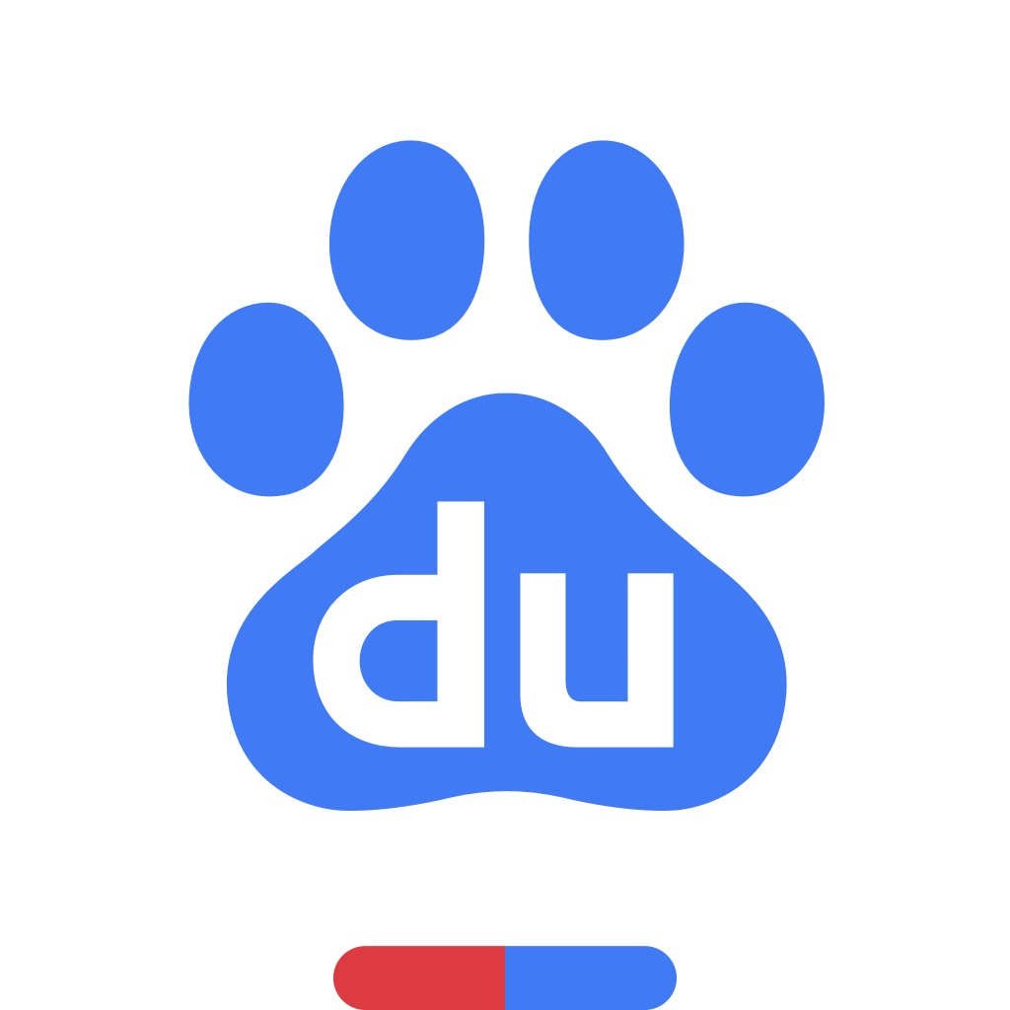

互联网+
应用
安全
互联网及互联网+的浪潮
Notes:
第二阶段，是互联网企业的兴起，及其引发的互联网+浪潮，还有O2O跟数字信息化浪潮。此时，企业对互联网的探索已经成熟，互联网极大的改变了传统行业的业务形态，极大改变了人们的生活方式。互联网技术下，企业的业务开展与企业的应用呈极大的绑定状态，企业随之面临着应用安全的威胁，增加了应用安全的需求。

Slide 10

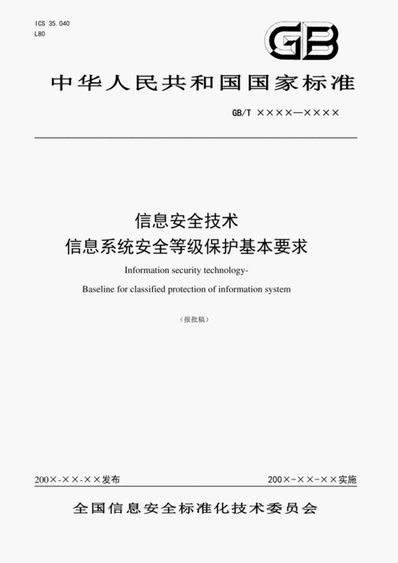
法律法规
国家法律合规需求
Notes:
第四阶段，国家下场。因黑灰产的猖獗，对企业及人民造成的巨大的经济甚至生命的损失，国家陆续出台了以《网络安全法》为代表的一系列通用的网络安全法规。对犯罪行为进行界定，公安部、工信部等多部门联合对网络犯罪从严打击。国家也对企业提出了网络安全能力的要求。企业随之增加了安全合规的安全需求。

Slide 11
Part03
应用安全理念演变

Slide 12
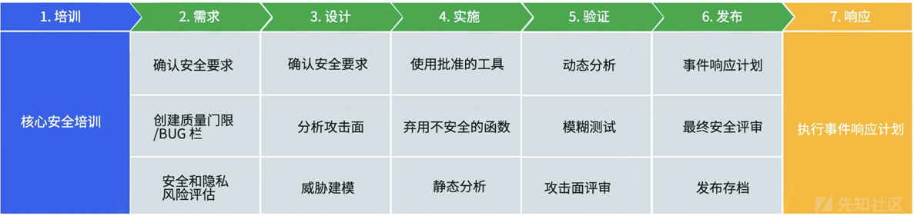
应用安全理念演变
SDL
Notes:
微软是第一家提出了体系化的应用安全理念的公司。它于2004年提出了SDL模型。SDL围绕着软件生命周期，将安全性考虑融入到了整个软件开发过程，从多阶段多方面提高软件的安全性，降低了漏洞出现频率，拉低了软件修复成本。
因为其科学性与微软的背书，SDL一经发布就迅速成为了安全业内的标准指导思想，甚至有安全从业者将它用成了企业整体安全建设的指导思想。
然而SDL，微软原始的，是有适用范围的，是有适用条件的。它是微软基于其公司、产品、工作流、以及开发技术栈而产生的应用软件安全理念。当时微软的主要产品就是操作系统，其具有长周期性、一次性产品、变更少等特点，所以产生了SDL的理念内容，不是DevSecOps理念。
SDL落地需要有安全部门参与的完整的工作流程，操作系统这个产品的长周期性跟垄断性，也决定了安全部门有足够的时间去参与到开发的各阶段。
所以SDL符合微软自身，但是不一定符合其他公司。这些区别特征注定了其他公司按照微软的标准实践去落地SDL是很难很难的。

Slide 13
应用安全理念演变
产品形态变化：没有公司染指操作系统了（除了乔布斯），产品从PC软件，到web系统到APP。开发时间可能只有操作系统的零头。应用越来越跟业务高度相关，本身就有快速更新，抢占市场的需求。
开发模型变化：瀑布模型，到敏捷模型，到devops模型。越来越快速，越来越敏捷，更新发布周期越来越短。
开发技术的变化：从C，到Java，到python，到GO。从MVC，到微服务，到云原生。其技术栈本身也添加了很多安全理念。技术也越来越解耦合，软件开发各阶段的漏洞修复成本拉平了。
运维技术栈变化：传统主机，到虚拟化，到云。从批量，到容器，到云原生，到CICD。
Notes:
微软是第一家提出了体系化的应用安全理念的公司。它于2004年提出了SDL模型。SDL围绕着软件生命周期，将安全性考虑融入到了整个软件开发过程，从多阶段多方面提高软件的安全性，降低了漏洞出现频率，拉低了软件修复成本。
因为其科学性与微软的背书，SDL一经发布就迅速成为了安全业内的标准指导思想，甚至有安全从业者将它用成了企业整体安全建设的指导思想。
然而SDL，微软原始的，是有适用范围的，是有适用条件的。它是微软基于其公司、产品、工作流、以及开发技术栈而产生的应用软件安全理念。当时微软的主要产品就是操作系统，其具有长周期性、一次性产品、变更少等特点，所以产生了SDL的理念内容，不是DevSecOps理念。
SDL落地需要有安全部门参与的完整的工作流程，操作系统这个产品的长周期性跟垄断性，也决定了安全部门有足够的时间去参与到开发的各阶段。
所以SDL符合微软自身，但是不一定符合其他公司。这些区别特征注定了其他公司按照微软的标准实践去落地SDL是很难很难的。

Slide 14
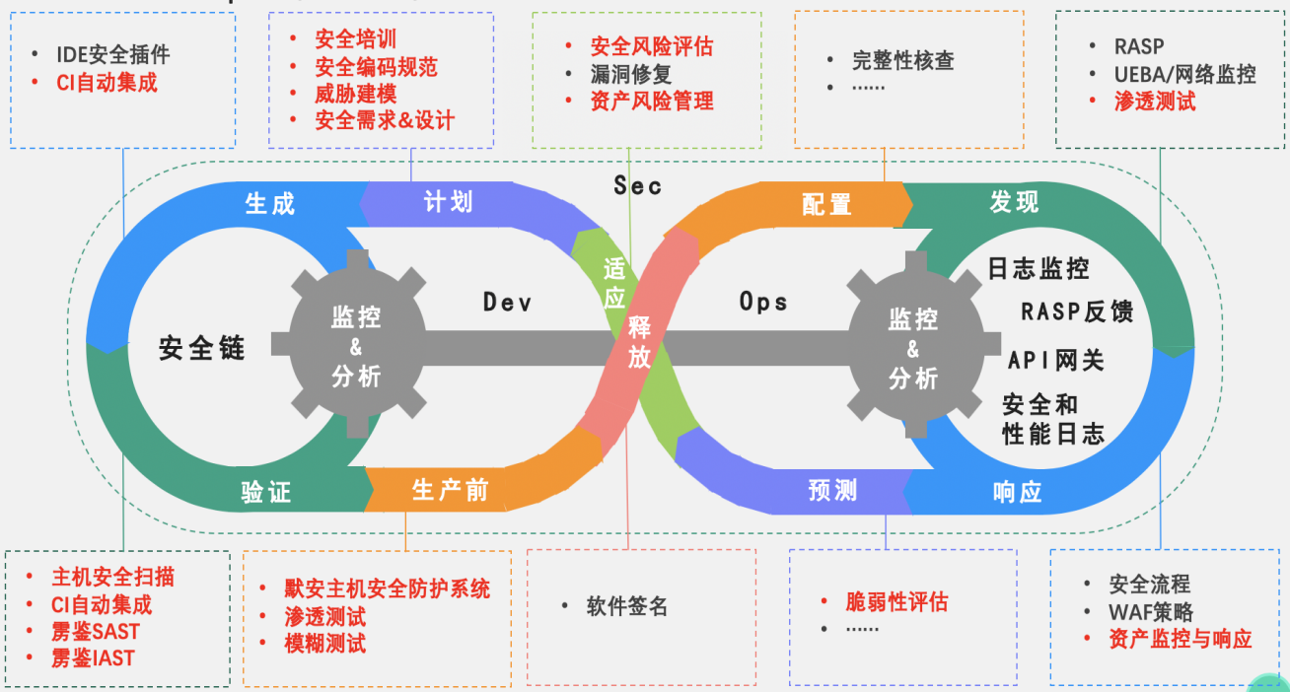
应用安全理念演变
Notes:
微软是第一家提出了体系化的应用安全理念的公司。它于2004年提出了SDL模型。SDL围绕着软件生命周期，将安全性考虑融入到了整个软件开发过程，从多阶段多方面提高软件的安全性，降低了漏洞出现频率，拉低了软件修复成本。
因为其科学性与微软的背书，SDL一经发布就迅速成为了安全业内的标准指导思想，甚至有安全从业者将它用成了企业整体安全建设的指导思想。
然而SDL，微软原始的，是有适用范围的，是有适用条件的。它是微软基于其公司、产品、工作流、以及开发技术栈而产生的应用软件安全理念。当时微软的主要产品就是操作系统，其具有长周期性、一次性产品、变更少等特点，所以产生了SDL的理念内容，不是DevSecOps理念。
SDL落地需要有安全部门参与的完整的工作流程，操作系统这个产品的长周期性跟垄断性，也决定了安全部门有足够的时间去参与到开发的各阶段。
所以SDL符合微软自身，但是不一定符合其他公司。这些区别特征注定了其他公司按照微软的标准实践去落地SDL是很难很难的。

Slide 15
应用安全理念内核
这两种理念的内核都是一样的，都是围绕着应用的生命周期，结合现实的技术栈，现实的开发流程，从管理、技术、运营三个层面，来进行安全建设。SDL跟DevSecOps都只是这种内核的体现。 所以实际上是什么呢，看起来是理念从SDL变成了DevSecOps，实际上理念是不变的，就围绕着应用生命周期，在各阶段去做一些安全的事情。
Notes:
安全体系建设的第一步，首先要对公司进行现状调研。
为什么要调研，帮助企业，也帮助自己，理清需求跟状态。
除了很清楚的企业之外，一般处于不知道自己知不知道的状态，然后调研的时候，这种薛定谔状态才会塌缩成 一个确定状态。
列表的调研内容，比较粗粒度。因为高管只知道这些粗的东西。随着各方面安全建设的进行，具体落地的时候会有更细粒度的调研问题，然后去评估，去整改。比如网络是怎样划分的，数据是怎样流转的，某某业务环境的人员办公流程是怎样的等等。但是初期调研了解粗粒度的东西就够了，能够确定建设方案了。

Slide 16
应用安全本土化
应用的基础IT设施的架构如何设计
应用涉及的数据，如何设计数据表，以便于数据安全建设
应用的业务模式，功能设计，有没有业务安全风险，其风控应如何设置
《网络安全法》规定了必须做等保，这个应该是几级，应该达到什么量级的时候做？
等等
Notes:
安全体系建设的第一步，首先要对公司进行现状调研。
为什么要调研，帮助企业，也帮助自己，理清需求跟状态。
除了很清楚的企业之外，一般处于不知道自己知不知道的状态，然后调研的时候，这种薛定谔状态才会塌缩成 一个确定状态。
列表的调研内容，比较粗粒度。因为高管只知道这些粗的东西。随着各方面安全建设的进行，具体落地的时候会有更细粒度的调研问题，然后去评估，去整改。比如网络是怎样划分的，数据是怎样流转的，某某业务环境的人员办公流程是怎样的等等。但是初期调研了解粗粒度的东西就够了，能够确定建设方案了。

Slide 17
应用安全误用
SDL不能用作整个公司的安全建设理念，也不能用做整个应用安全方面的建设理念。它只能用作对单个应用进行安全建设的时候。
这种安全理念的误用现象，屡见不鲜，与之相似的还有零信任理念。还有就是不要本本主义，看见最佳实践就照搬，然后会因为公司条件不匹配，导致事倍功半，浪费大量人力物力，本来这些可以用来到别的安全方面，快速拉升整体安全水位的。
Notes:
安全体系建设的第一步，首先要对公司进行现状调研。
为什么要调研，帮助企业，也帮助自己，理清需求跟状态。
除了很清楚的企业之外，一般处于不知道自己知不知道的状态，然后调研的时候，这种薛定谔状态才会塌缩成 一个确定状态。
列表的调研内容，比较粗粒度。因为高管只知道这些粗的东西。随着各方面安全建设的进行，具体落地的时候会有更细粒度的调研问题，然后去评估，去整改。比如网络是怎样划分的，数据是怎样流转的，某某业务环境的人员办公流程是怎样的等等。但是初期调研了解粗粒度的东西就够了，能够确定建设方案了。

Slide 18
Part04
应用安全落地

Slide 19
应用安全落地开展
应急：确定应急内容，领导需求，核心应用及优先级。
应用梳理：梳理所有的应用，评估优先级。建设应用发现机制跟能力。
调研评估：调研安全状态，评估工作内容，评估工作优先级。
方案及决策：结合调研结果，整体公司的方案，开发流程现状，结合SDL思想，决策工作内容及优先级，产出方案。
Notes:
微软是第一家提出了体系化的应用安全理念的公司。它于2004年提出了SDL模型。SDL围绕着软件生命周期，将安全性考虑融入到了整个软件开发过程，从多阶段多方面提高软件的安全性，降低了漏洞出现频率，拉低了软件修复成本。
因为其科学性与微软的背书，SDL一经发布就迅速成为了安全业内的标准指导思想，甚至有安全从业者将它用成了企业整体安全建设的指导思想。
然而SDL，微软原始的，是有适用范围的，是有适用条件的。它是微软基于其公司、产品、工作流、以及开发技术栈而产生的应用软件安全理念。当时微软的主要产品就是操作系统，其具有长周期性、一次性产品、变更少等特点，所以产生了SDL的理念内容，不是DevSecOps理念。
SDL落地需要有安全部门参与的完整的工作流程，操作系统这个产品的长周期性跟垄断性，也决定了安全部门有足够的时间去参与到开发的各阶段。
所以SDL符合微软自身，但是不一定符合其他公司。这些区别特征注定了其他公司按照微软的标准实践去落地SDL是很难很难的。

Slide 20
应用安全-整体上
技术
管理
运营
应用的统一管理
应用发现能力
安全的工作流程
系统帮助流程控制与落地
知道应用
知道负责人
知道项目进度
知道真实的重要等级
。。。
应用类型有哪些
技术链路完整
技术栈完整
不同应用的安全重点
多类型不同应用的统一运营
自动化
处理效率
数据化
工作量太大
哪里好哪里不好
拖延修复
中断没下文
。。。
Notes:
技术的需求痛点：
管理的需求痛点：
运营的需求痛点：

Slide 21
应用安全-SDL
立项阶段：理解这个产品，知道功能，面向C端还是B端。知道app，还是web，提出安全需求。目的：制作安全预案，方便后续工作展开。痛点：需要知道有项目在立项。
技术选型：安全开发框架选择，安全开发培训。Struts框架漏洞多。目的：提高安全水平，减少漏洞发生。痛点：开发语言太多，技术栈要求全面。
功能设计阶段：功能的安全设计及实现。目的：提高功能安全性。比如百度网盘分享。痛点：不知道添加新功能。
开发阶段：代码审计。目的：白盒角度检查漏洞。0day都是代码审计发现的。痛点：开发语言太多，技术栈要求全面。
测试阶段：渗透测试。目的：黑盒角度检查漏洞。痛点：全面性，测试生产一致性。
发布阶段：发布行为控制与审计。目的：控制发版。拼多多测试卷上架生产环境。痛点：流程建设。
应用商城：加壳加固。没壳的APK，或客户端，破解起来太容易了。盗版问题。痛点：上架流程建设
持续运营：安全监控，日志审计。种网马后门。痛点：系统建设。
Notes:
微软是第一家提出了体系化的应用安全理念的公司。它于2004年提出了SDL模型。SDL围绕着软件生命周期，将安全性考虑融入到了整个软件开发过程，从多阶段多方面提高软件的安全性，降低了漏洞出现频率，拉低了软件修复成本。
因为其科学性与微软的背书，SDL一经发布就迅速成为了安全业内的标准指导思想，甚至有安全从业者将它用成了企业整体安全建设的指导思想。
然而SDL，微软原始的，是有适用范围的，是有适用条件的。它是微软基于其公司、产品、工作流、以及开发技术栈而产生的应用软件安全理念。当时微软的主要产品就是操作系统，其具有长周期性、一次性产品、变更少等特点，所以产生了SDL的理念内容，不是DevSecOps理念。
SDL落地需要有安全部门参与的完整的工作流程，操作系统这个产品的长周期性跟垄断性，也决定了安全部门有足够的时间去参与到开发的各阶段。
所以SDL符合微软自身，但是不一定符合其他公司。这些区别特征注定了其他公司按照微软的标准实践去落地SDL是很难很难的。

Slide 22
耦合
A
B
C
D
应用安全
数据安全
办公安全
基础安全
不是泾渭分明的，各种安全问题之间呈十分复杂的耦合态，互相衍生，互相交叉，互相扯后腿。所以实际的安全建设中，无法彻底解决一种问题然后去解决其他问题，而是同期推进解决几种才能彻底解决其中一种问题。

Slide 23
耦合
基础安全 对应用关联域名、IP及服务器、数据库、OSS、配置文件等的关联关系。 运行环境安全，组件有问题导致应用不可用。例如F5漏洞。环境纯洁性
办公安全
后台支持类系统，相关工作流程的安全 行为控制及审计，日志记录 不安全的办公行为导致应用故障。各种误删库比如gitlab。
数据安全
密级数据的关联关系 行为审计，日志记录，系统脱敏，数据加解密。 各种内鬼泄密，未授权泄密，网马泄密。
业务安全
业务系统，相关业务流程的安全 风控管理，审计等。爬虫问题，功能设计问题。

Slide 24
Part05
总结

Slide 25
总结
1.应用安全是围绕应用的
2.SDL是应用安全理念，不是整体公司安全理念
3.落地要灵活要适配，不要本本主义
4.建设达到一定分数之后，再投入成本不再具有性价比。

Slide 26
谢谢观看
Thanks for watching

Slide 27
Q&A
VX：qinbingjie1101

